Slide 1
DATA ANALYSIS
이커머스 행동 데이터를 활용한
매출 하락 요인 진단 및 타깃 프로모션 전략
이메일
연락처

Slide 2
Contests
01
데이터셋
05
문제 정의 & 원인
DATASET
PROBLEM DEFINITION
05-1
지표 분해 분석
02
전처리
PRE-PROCESSING
05-2
객단가 분석 & 원인
03
해결방안 (OVERVIEW)
05-3
전환율 분석 & 원인
SOLUTION (OVERVIEW)
04
전제
06
요약
PREMISE
SUMMATION
07
해결방안
SOLUTION
08
아쉬웠던 점
DRAWBACK

Slide 3


DATASET
데이터셋
화장품 쇼핑몰
중규모 화장품 온라인 쇼핑몰의 5개월 간의 행동 데이터가 포함되어 있습니다.
실시간 행동 기록
사용자가 상품을 구경하고, 장바구니에 넣고, 최종적으로 구매하거나 취소하는 모든 온라인 행동이 시간순으로 담겨 있습니다.
eCommerce Events History in Cosmetics Shop
https://www.kaggle.com/datasets/mkechinov/ecommerce-events-history-in-cosmetics-shop
고객의 쇼핑 여정
단순한 매출 통계가 아니라, 한 명의 소비자가 사이트에 방문해 어떤 과정을 거쳐 지갑을 열고 나가는지 그 흐름을 보여줍니다.

Slide 4
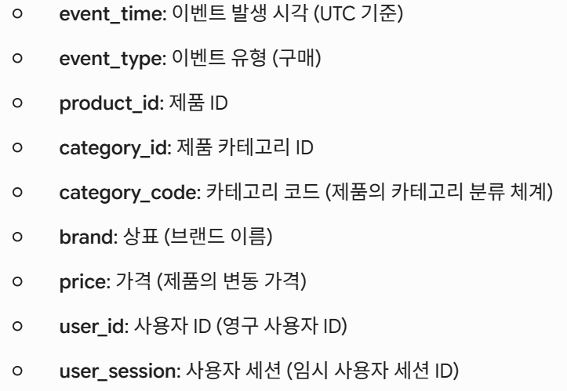
PRE-PROCESSING
전처리
category_code
카테고리가 없어도 매출은 발생한 것이므로 지우지 않고 그대로 유지했습니다.
98%의 데이터가 누락되어있어 활용엔 한계가 있습니다.
brand
누락된 값이 존재해 브랜드 순위 계산 시 무시하고 계산하였습니다.
price
매출 집계의 정합성을 위해 오류 데이터인 음수(-) 값만 제거했습니다.

Slide 5
SOLUTION
해결방안 (overview)
Problem : 매출 감소
Cause
Solution
2.5~6.5$ 상품의 세션당 장바구니 수량 감소
단순 권유 배너와 10% 할인 혜택 넛지 배너 간 A/B 테스트
6.5$ 이하 제품의 장바구니 담기 후 골든타임 방치
무대응과 리마인드 알림 간 A/B 테스트
6.5$+ 고가 제품군의 장바구니 전환율 하락
혜택 미제공과 장바구니 방치 24시간 후 10% 타깃 쿠폰 발급 간 A/B 테스트

Slide 6
PREMISE
전제
전제
매출 1위 회사인 Runail에게 매출 증가 방안에 대한 데이터 분석 요청을 받았다고 가정하고 시작하도록 하겠습니다.
또한 해당 자료는 코로나 팬데믹 (2020년 3월 11일) 이전의 자료이므로 코로나의 영향은 고려하지 않도록 하겠습니다.

Slide 7
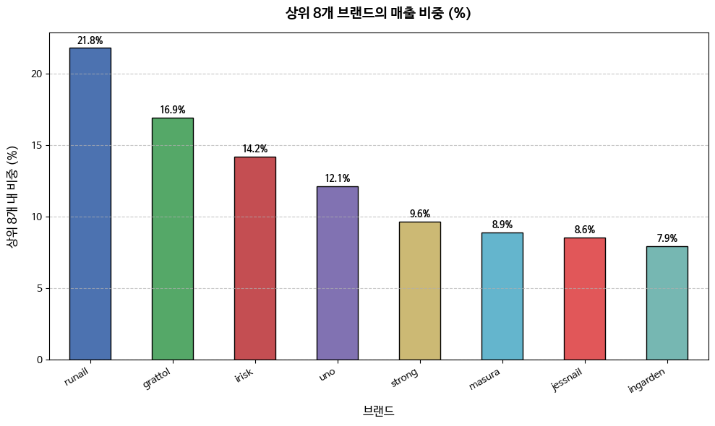
PROBLEM DEFINITION
문제 정의
위 그래프는 상위 8개의 회사의 매출 비중을 나타낸 그래프입니다.
5~8등의 회사들은 매출에 있어 큰 차이가 나지 않으므로 상위 4개의 회사를 중점적으로 이야기해 보도록 하겠습니다.

Slide 8
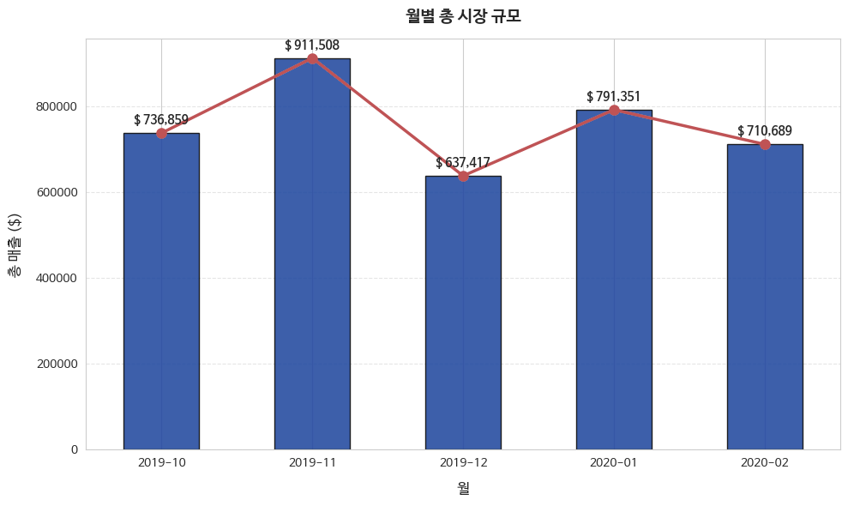
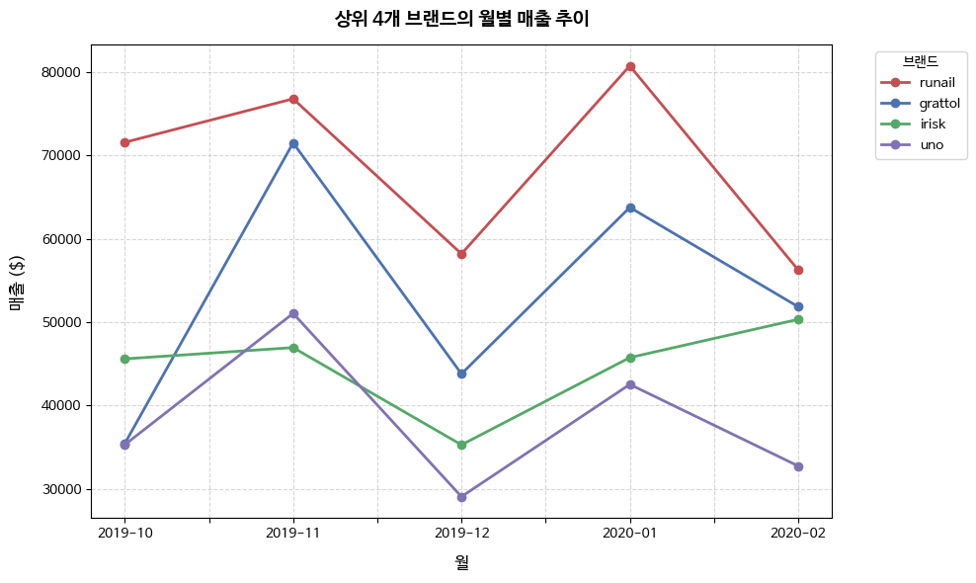
PROBLEM DEFINITION
문제 정의
두 그래프를 확인해 보았을 때 회사들의 상승과 하락을 반복함을 확인할 수 있습니다.
이는 시장 전반의 경기 변동에 관련이 있다고 생각해 볼 수 있습니다.

Slide 9
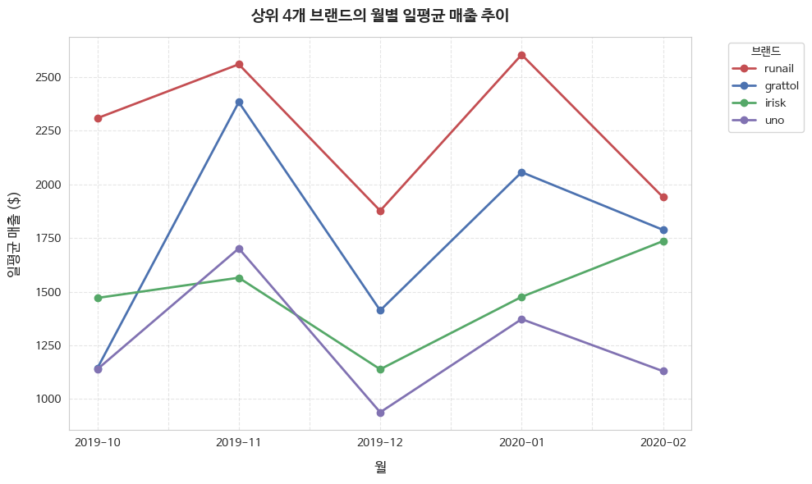

PROBLEM DEFINITION
문제 정의
월별 영업 일수 차이를 교차 검증하기 위해 일평균 매출(좌측 그래프)을 확인해 본 결과 증감 패턴이 일치하였습니다.
본 분석은 총체적인 성과 파악을 위해 월 합계 기준으로 진행하였습니다.

Slide 10
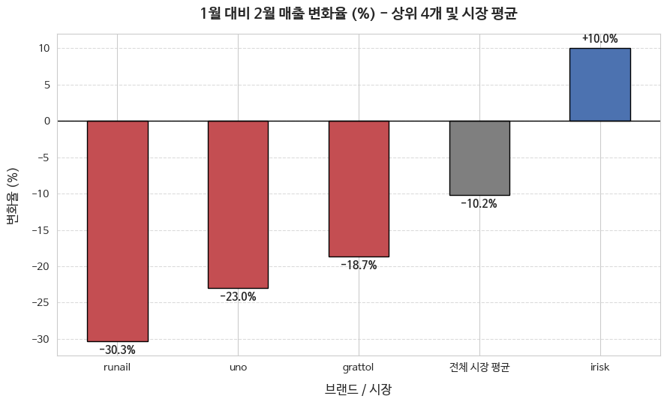
PROBLEM DEFINITION
문제 정의
시장의 침체를 나타내는 회색 bar를 고려하더라도, Runail의 매출 하락률(-30.3%)은 굉장히 높음을 확인할 수 있습니다.
즉, Runail의 1월 대비 2월 매출 감소 폭이 현저하게 커 시장 내 입지가 크게 위축될 우려가 있습니다.

Slide 11
PROBLEM DEFINITION
문제 정의
배경 : Runail의 1월 대비 2월 매출의 감소 폭이 현저하게 커 시장 내 입지가 크게 위축될 우려가 있다.

Slide 12
PROBLEM DEFINITION
문제 정의
배경 : Runail의 1월 대비 2월 매출의 감소 폭이 현저하게 커 시장 내 입지가 크게 위축될 우려가 있다.
문제 정의 : Runail의 2020년 2월 매출 하락이 크다.

Slide 13
PROBLEM DEFINITION
문제 정의
배경 : Runail의 1월 대비 2월 매출의 감소 폭이 현저하게 커 시장 내 입지가 크게 위축될 우려가 있다.
문제 정의 : Runail의 2020년 2월 매출 하락이 크다.
‘매출 = 전체 세션 수 x 전환율 x 객단가‘의 지표 분해를 이용!

Slide 14
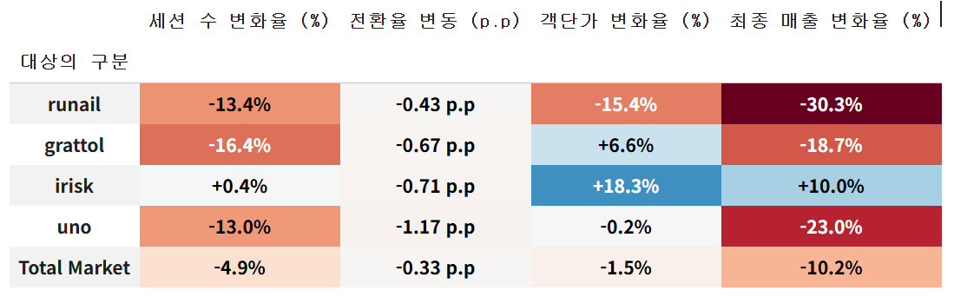
지표 분해 분석
위 표는 매출의 지표 분해 후 1월 대비 2월의 변화율을 히트맵으로 나타낸 것입니다.
Runial의 경우 세 변수 모두 감소함을 확인할 수 있습니다.
세 변수 중 어떤 것을 먼저 고려해야 하는지 확인해 본 후, 분석의 순서를 결정해 보도록 하겠습니다.

Slide 15
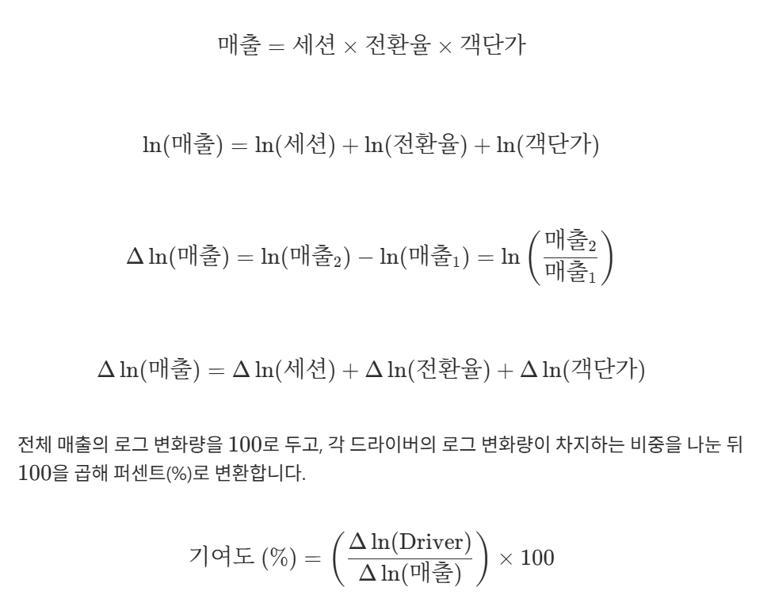
지표 분해 분석
현재는 곱 형태로 이루어져 있어 변수별 매출 감소 기여도를 파악하기 어렵기에 양변에 로그를 취해 합의 형태로 바꿔주도록 하겠습니다.

Slide 16
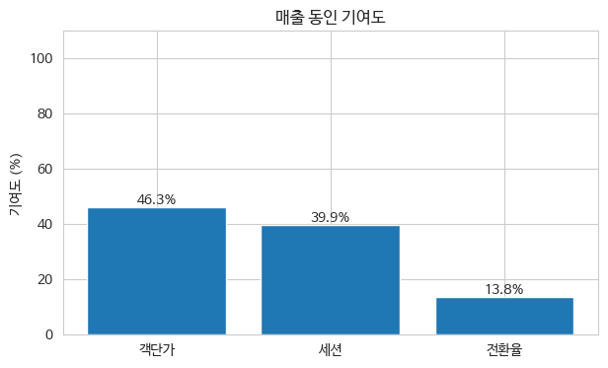
지표 분해 분석
이를 통해 객단가 감소와 세션 감소가 매출 감소의 큰 원인임을 파악할 수 있습니다.
다만, 현재 데이터셋의 한계로 세션 감소의 직접적인 원인을 단정하기 어렵습니다.
따라서 객단가와 전환율을 먼저 분석하도록 하겠습니다.

Slide 17
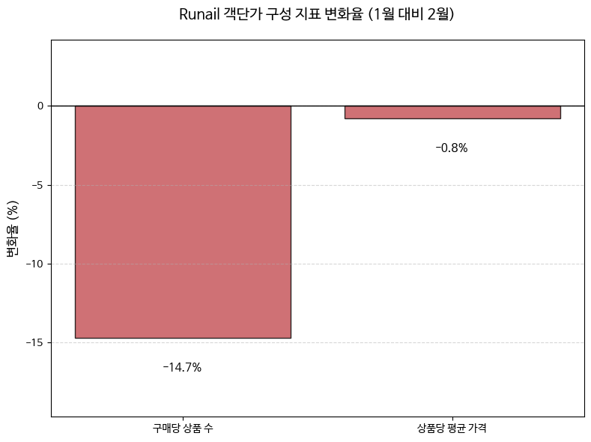
객단가
‘객단가 = 구매당 상품 수 X 평균 상품 가격‘ 의 지표 분해를 사용하였습니다.
해당 막대그래프는 객단가와 객단가의 구성 지표의 변화율을 나타낸 그래프입니다.
위 그래프에 따르면 객단가 하락에 있어 평균 상품 가격은 -0.8% 하락에 그쳐 미미했던 반면, 구매당 상품 수는 -14.7% 하락한 것으로 나타났습니다.
구매당 상품 수에 대해 조금 더 자세히 확인해 보겠습니다.

Slide 18
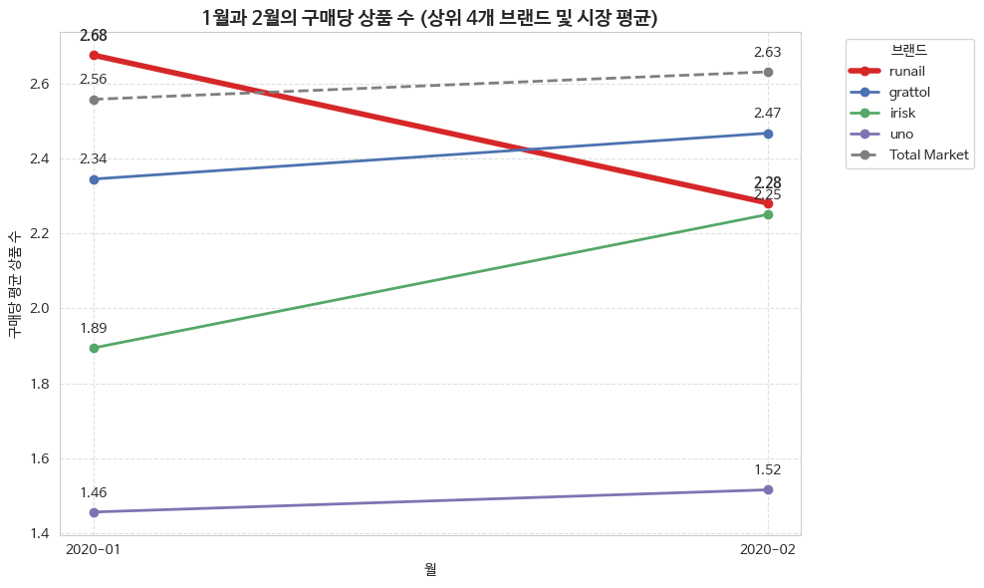
객단가
해당 그래프는 1월과 2월의 구매당 상품 수를 나타낸 그래프입니다.
상위 4사와 시장 평균 중 오직 Runail의 구매당 상품 수만 감소함을 확인할 수 있습니다.
시장 전체의 상승에도 불구하고 Runail만 감소하는 원인이 있을 것으로 판단하였습니다.
감소의 원인을 찾기 위해 구매당 상품 수와 직접적인 관계가 있을 것으로 보이는 구매 이전 행동을 살펴보았습니다.

Slide 19
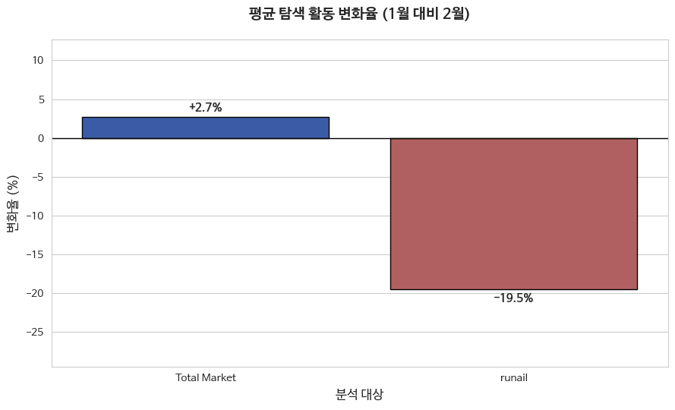
객단가 - 구매당 상품 수 감소
(구매 전 탐색 활동 = 세션에서 최초 purchase 이벤트 이전까지 발생한 view와 cart 이벤트의 평균 개수로 정의)
가설1 : Runail의 구매 전 탐색 활동은 시장 평균에 비해 감소했을 것이다. → 채택
전체 시장의 구매 전 탐색 활동이 증가한 것에 비해, Runail의 구매 전 탐색 활동은 감소한 것을 확인할 수 있습니다.
구매당 ‘상품 수’ 감소의 원인을 찾기 위해 조금 더 ‘상품 수‘ 에 초점을 맞춰보도록 하겠습니다.

Slide 20
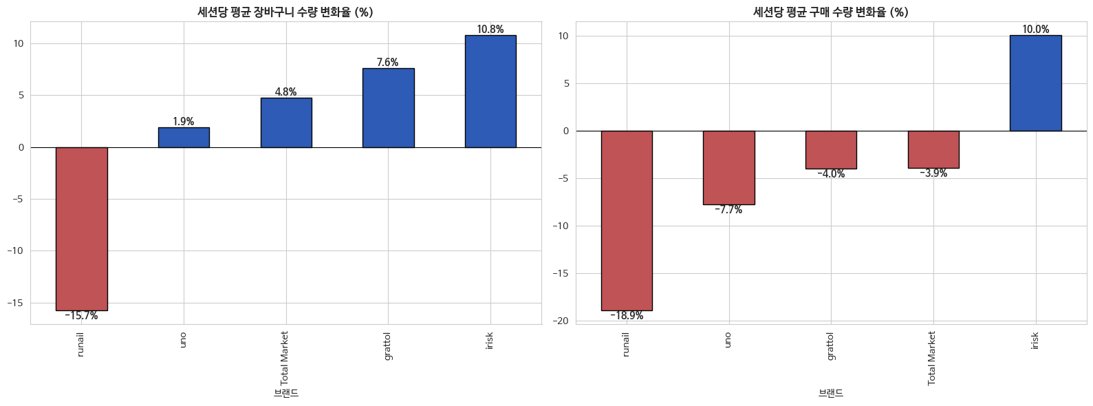
객단가 - 구매당 상품 수 감소
장바구니 수량 변화율(-15.7%)과 실제 구매 수량 변화율(-18.9%) 간에 큰 차이가 없다는 점에 주목할 필요가 있습니다.
즉, 구매당 상품 수 감소의 가장 큰 원인은 장바구니 담기 수량 자체의 감소라는 것을 파악할 수 있습니다.
이는 장바구니에 담아두고 구매를 하지 않은 것이 문제가 아니라, 장바구니에 담는 수량 자체가 줄어든 것이 구매당 상품 수 감소로 이어진 것을 의미합니다.

Slide 21
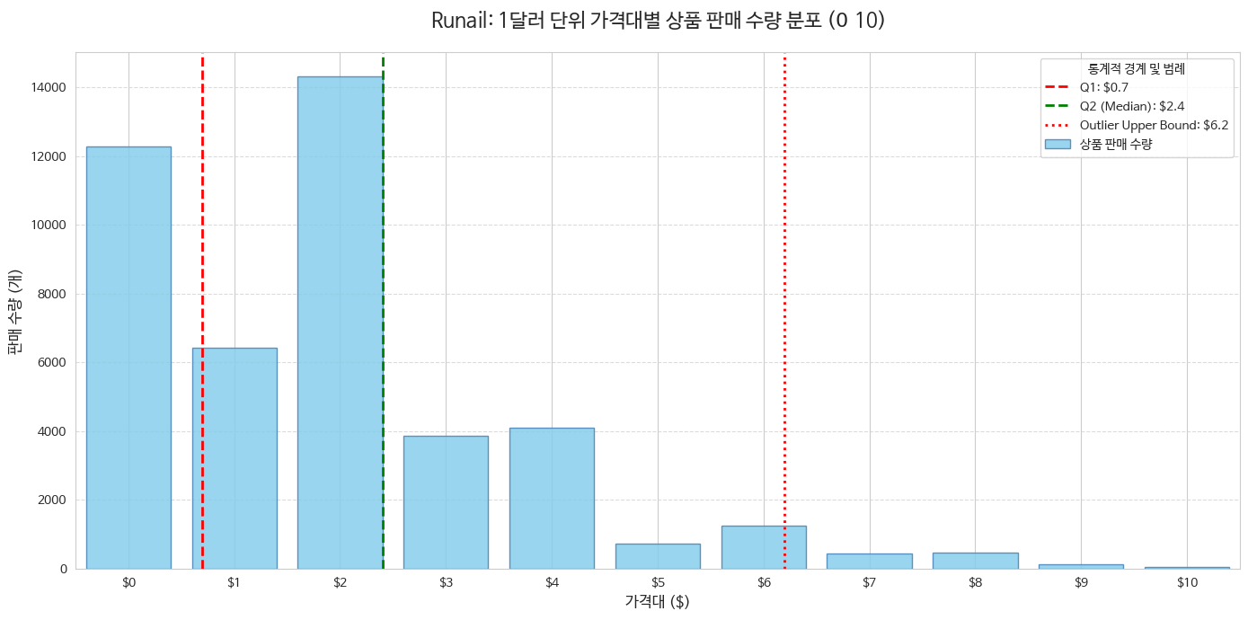
객단가 - 구매당 상품 수 감소
다음 그래프는 장바구니 담기 수량을 가격대별로 나누어보기 위해 구한 가격대별 상품 판매 수량 그래프입니다.
가격대를 나누기 위해 Q1, Q2, Q3 + 1.5 x IQR를 표시해보았습니다.

Slide 22
객단가 - 구매당 상품 수 감소
앞서 구한 통계적 경계치를 바탕으로 정의한 최종 가격대 구간은 다음과 같습니다."
 | 통계적 경계 | 최종 가격대
1구간 | ~ Q1 | 1$ 미만
2구간 | Q1 ~ Q2 | 1$ 이상 ~ 2.5$ 미만
3구간 | Q2 ~ Q3 + 1.5IQR | 2.5$ 이상 ~ 6.5$ 미만
이상치 | Q3 + 1.5IQR ~ | 6.5$ 이상
직관적인 가격대 설정을 위해 통계 수치를 일부 반올림하여 적용

Slide 23
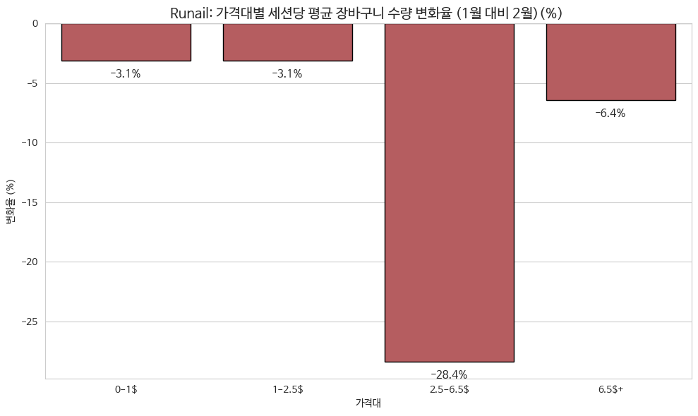
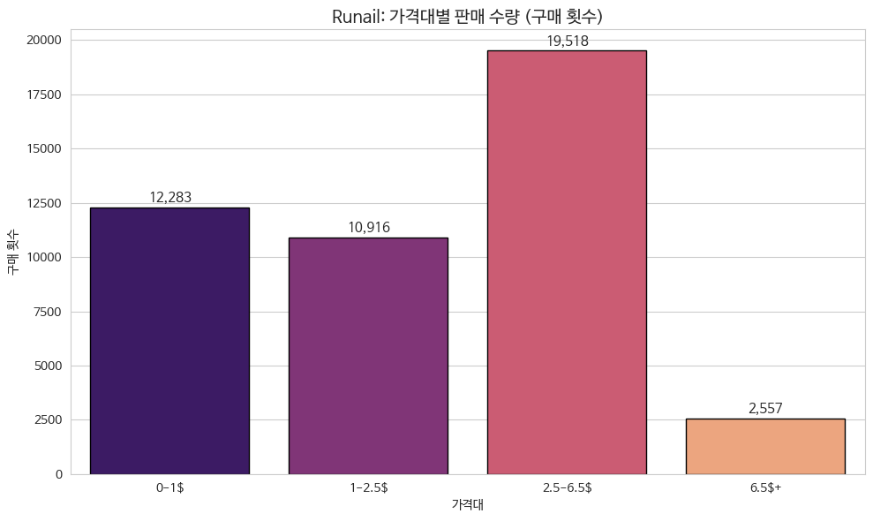
객단가 - 구매당 상품 수 감소
[좌측] 장바구니 수량 변화율 : 2.5~6.5$ 구간의 세션당 장바구니 담기 수량이 -28.4%로 가장 크게 감소했습니다.
[우측] 가격대별 판매 수량 : 2.5~6.5$ 구간은 총 19,518건으로 판매량이 가장 집중된 핵심 가격대입니다.
결론 : 거래의 가장 큰 볼륨을 차지하는 2.5~6.5$ 구간의 장바구니 담기 수량 급감이 객단가 하락의 핵심 원인입니다.

Slide 24
객단가 - 구매당 상품 수 감소
객단가 감소 원인 : 2.5~6.5$ 상품의 세션당 장바구니 담기 수량 감소

Slide 25
객단가 - 구매당 상품 수 감소
객단가 감소 원인 : 2.5~6.5$ 상품의 세션당 장바구니 담기 수량 감소
매출 감소의 또 다른 원인인 전환율을 살펴보도록 하겠습니다.

Slide 26
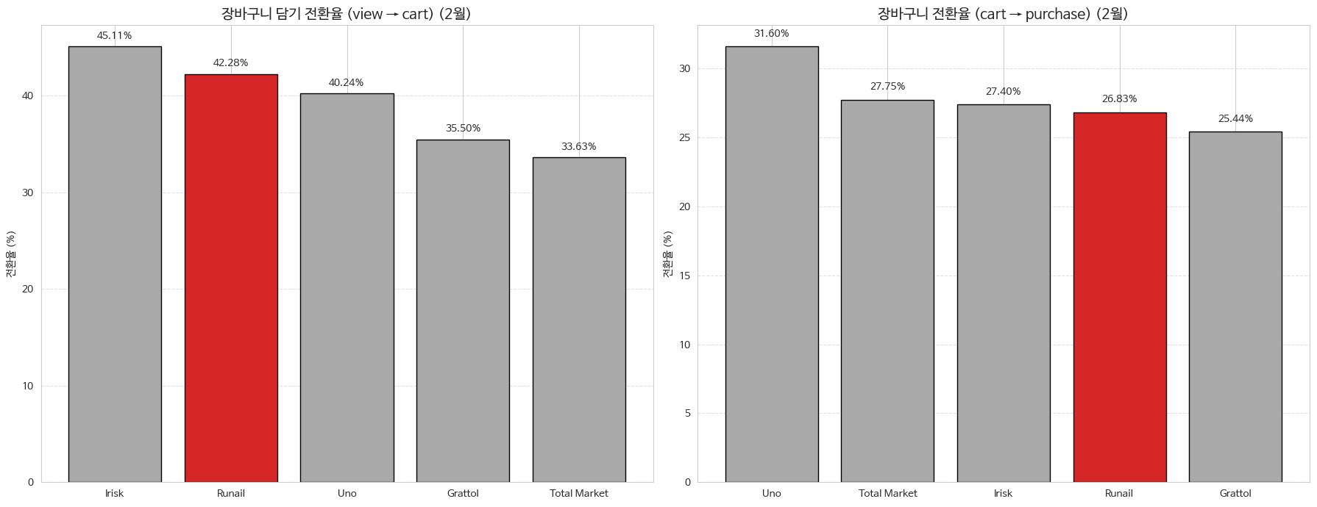
전환율 - 장바구니 전환율
2월의 장바구니 담기 전환율은 상대적으로 높지만, 장바구니 전환율이 상대적으로 낮습니다.
이는 장바구니에서 구매까지의 이탈이 많은 것이므로 해당 과정을 살펴볼 필요가 있습니다.
Runail의 장바구니 전환율을 개선하기 위해, 고객들이 장바구니에 물건을 담은 후 결제하기까지의 행동 패턴을 분석해 보았습니다.

Slide 27
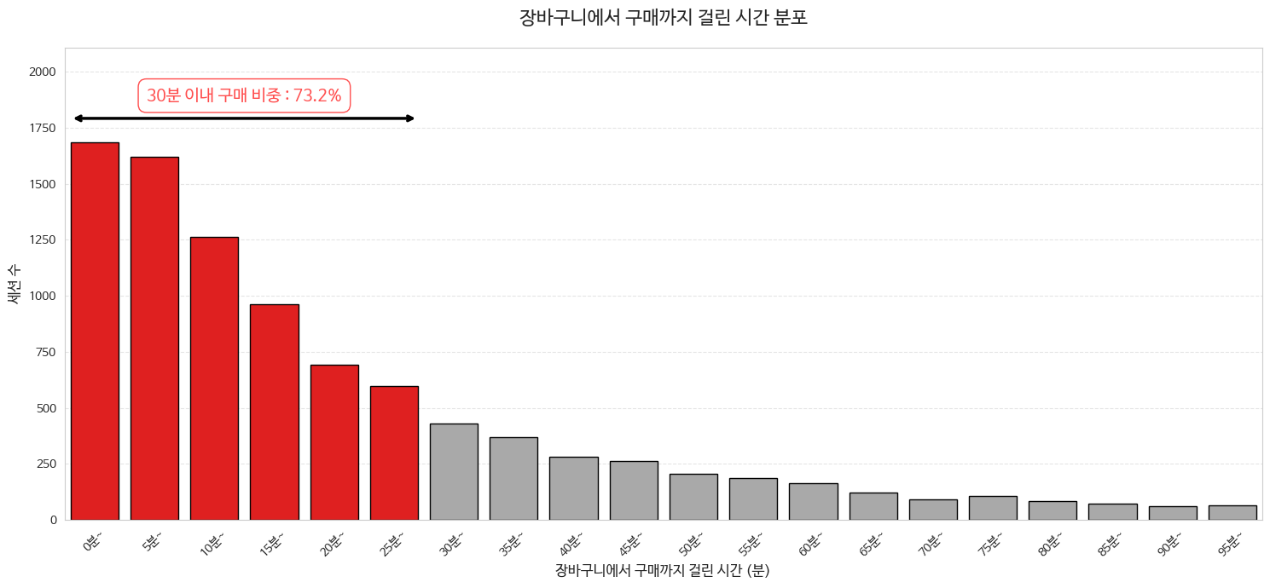
전환율 - 장바구니 전환율
해당 그래프는 장바구니 담기 후 구매까지 걸리는 시간별 세션 수를 나타낸 그래프입니다.
장바구니에 물건을 담은 후 구매까지 30분 이내 구매 비중이 73%를 차지함을 확인할 수 있습니다.

Slide 28
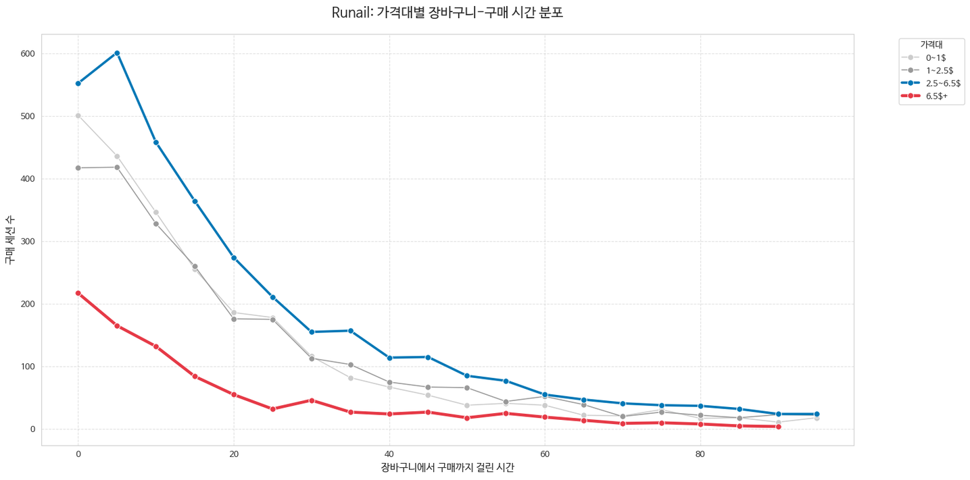
전환율 - 장바구니 전환율
가설 2 : 가격대가 높을수록 장바구니 담기 후 30분 이내에 구매하는 고객의 비중이 줄어들 것이다. → 채택
30분이라는 시간이 모든 고객에게 적용될지 의문이 들었고 앞서 객단가 분석에서 활용한 가격 세그먼트를 적용해 보았습니다.
(가격대가 높을수록 더욱 신중하게 구매할 것이다.)
분석 결과, 30분이라는 시간은 2.5~6.5$ 상품에서 가장 강력하게 작동했으며
6.5$ 이상의 상품은 시간에 구애받지 않고 신중하게 구매하는 패턴을 확인할 수 있습니다.

Slide 29
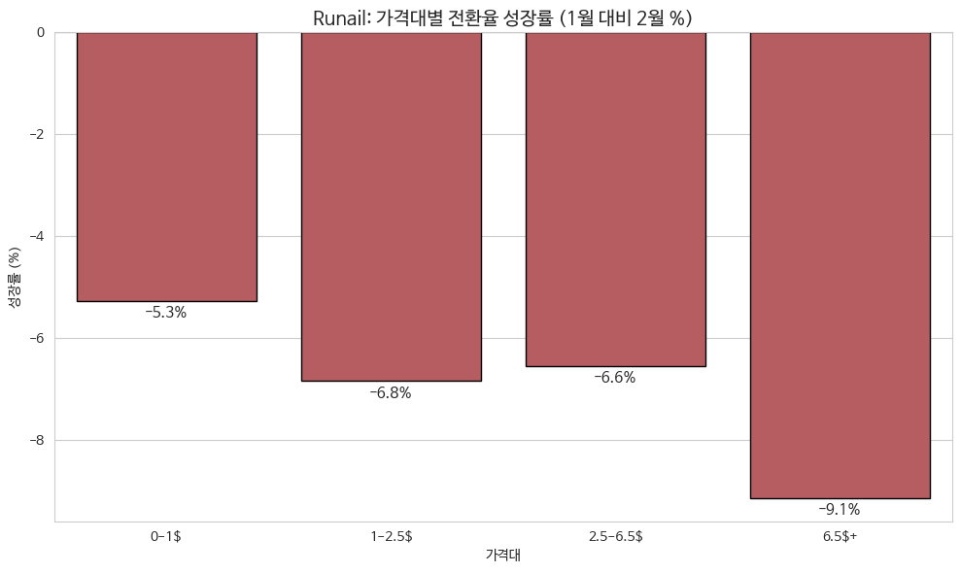
전환율 - 장바구니 전환율
1월 대비 2월의 가격대별 장바구니 전환율의 변화율을 살펴본다면 전반적인 하락세 속에서도 6.5$ 이상인 고가 라인업의 낙폭이 큽니다.
따라서 일괄적인 대응보다는 가격대별 하락 원인과 고객의 '구매 호흡'에 맞춘 차별화된 개선 방안을 마련할 필요가 있습니다.

Slide 30
전환율 - 장바구니 전환율
전환율의 감소 원인 : 6.5$ 이상 상품 중심으로의 고가 제품군의 장바구니 전환율 하락세 (추정)

Slide 31
요약
Problem : 매출 감소
Cause
2.5-6.5$ 상품의 세션당 장바구니 수량 감소
6.5$ 이하 제품의 장바구니 담기 후 골든타임 방치 (추정)
6.5$ 이상 고가 제품군의 장바구니 전환율 하락

Slide 32
SOLUTION
Test 1
2.5~6.5$ 저가 상품 장바구니 수량 증대 (객단가)
가설
2.5~6.5$ 상품을 장바구니에 1개 담은 고객에게 아무 조치를 하지 않은 대조군 대비, 다구매 조건부 할인 넛지를 노출했을 때 세션당 장바구니 담기 수량이 15% 이상 증가할 것이다.
A/B
KPI
A: 단순 권유 넛지 배너 노출 (기존 유지)
(예: "2.5~6.5$ 상품을 하나 더 담아보시는 건 어떨까요?")
B: 10% 할인 혜택 포함 넛지 배너 노출
(예: "2.5~6.5$ 상품 2개 구매 시 10% 추가 할인!")
Primary KPI: 세션당 장바구니 담기 수량
Guardrail KPI: 장바구니 이탈률, 세션당 순 마진율
WiserReview의 업셀링 및 크로스셀링 통계 자료를 참고했을 때, 관련 프로모션 적용 시 관련 지표가 약 10~30% 정도 증가하는 경향이 확인됩니다.
이를 기반으로 본 실험의 목표치를 세션당 장바구니 담기 수량의 15% 증가로 설정하였습니다.
출처 : WiserReview19 Latest upselling and cross-selling statistics (2026)

Slide 33
SOLUTION
Test 2
6.5$ 미만 저가 상품 골든타임 (30분) 리마인드 (전환율)
가설
6.5$ 미만 상품을 장바구니에 담고 30분간 결제하지 않은 고객에게 장바구니 리마인드 알림을 발송하면 장바구니 전환율이 5%p 이상 상승할 것이다.
A/B
KPI
A: 30분 경과 후 아무 알림도 보내지 않음 (기존 유지)
B : 30분 경과 시점에 알림톡/푸시 발송
(예: "장바구니에 담아두신 상품을 잊지 않으셨나요?")
Primary KPI: 장바구니 전환율
Guardrail KPI: 푸시 알림 차단율
SaleCycle의 장바구니 유기 및 리마인드 캠페인 벤치마크 자료를 참고했을 때, 골든타임 내 리마인드 메시지 발송 시 장바구니 전환율이 5%p 이상 상승하는 경향이 확인됩니다. 이를 기반으로 본 실험의 목표치를 장바구니 전환율 5%p 상승으로 설정하였습니다.
출처 : Cart Abandonment Emails: 12 Best Practice Tips

Slide 34
SOLUTION
Test 3
10$ 이상 고가 상품 결제 장벽 완화 (전환율)
가설
6.5$+ 상품을 장바구니에 담고 24시간 동안 결제하지 않은 고객 중 '최근 3개월 내 고가 상품 구매 이력이 없는 유저에게 24시간 후 10% 할인 쿠폰을 발급하면, 고가 상품 장바구니 결제 전환율이 8%p 이상 상승할 것이다.
A/B
KPI
A: 24시간 경과 후 혜택 미제공 (기존 유지)
B: 장바구니 방치 24시간 후에 10% 할인 쿠폰 발급 알림
(예: "망설이고 계신 상품, 사용할 수 있는 10% 쿠폰이 도착했어요!")
Primary KPI: 6.5$+ 상품 장바구니 결제 전환율
Guardrail KPI: 6.5$+ 상품 평균 순 마진율
SaleCycle의 장바구니 유기 및 프로모션(할인 쿠폰) 캠페인 벤치마크 자료를 참고했을 때, 장바구니 방치 고객에게 타겟팅 할인 쿠폰을 발급할 경우 결제 전환율이 8%p 이상 상승하는 경향이 확인됩니다. 이를 기반으로 본 실험의 목표치를 10$+ 상품 장바구니 결제 전환율 8%p 상승으로 설정하였습니다.
출처 : Cart Abandonment Emails: 12 Best Practice Tips

Slide 35
DRAWBACK
아쉬웠던 점
5개월의 짧은 자료
수집 기간이 5개월로 짧아 연간 계절성이나 장기적인 트렌드를 반영하는 데 한계가 있었습니다.
Runail의 1월 대비 2월 매출 감소가 계절 요인에 의한 것인지 확인해 볼 수 있다면 더욱 완성도 있는 프로젝트가 되지 않았을까 싶습니다.
근본적 원인 파악을 위한 맥락 데이터의 부재
매출 하락의 주요 원인으로 객단가, 장바구니 수량 감소를 도출했으나. 이는 매출 감소의 ‘근본적 원인‘이라고 할 수 없습니다.
프로모션 정책 변경, 경쟁사 할인 행사, UI/UX 변경 등의 원인을 파악하기 위한 마케팅 로그나 외부 환경 데이터가 있었다면 근본적 원인 파악에 도움이 되었을 것 같습니다.
category_code의 누락
객단가, 전환율 분석 과정에 있어 카테고리 세그먼트를 나누어 분석하고자 했지만 대부분의 데이터가 누락되어있어 진행하지 못했습니다.
인구통계 미포함
연령, 성별 등 인구통계학적 데이터의 부재로 인해 타겟 고객군별 세부 분석을 진행하지 못했습니다.

Slide 36
DATA ANALYSIS
Thank You
감사합니다!
이메일
연락처

